Slide 1
CALIDAD DEL AGUA
EL CLORURO
Verónica Vélez

Slide 2
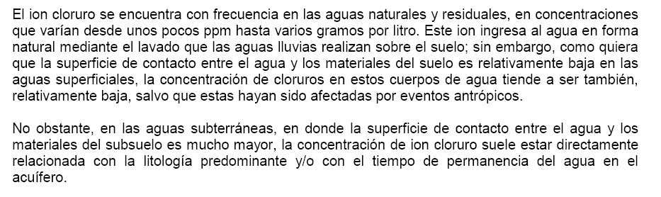
TEORIA

Slide 3
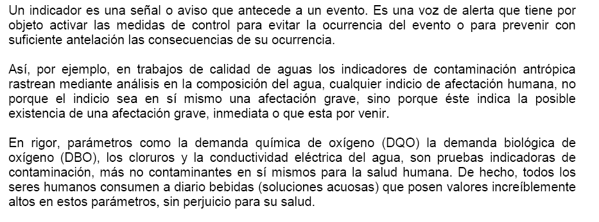
INDICADORES Y TRAZADORES

Slide 4
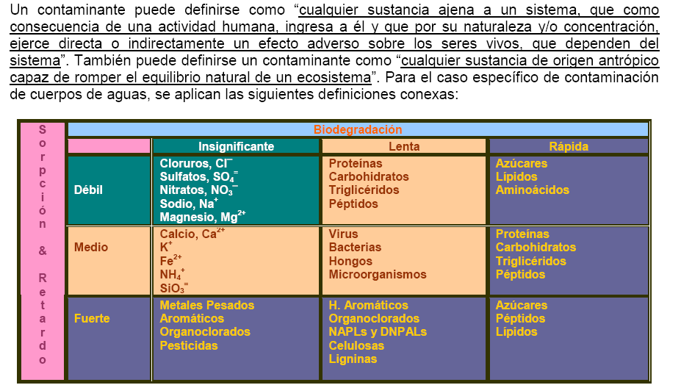

Slide 5
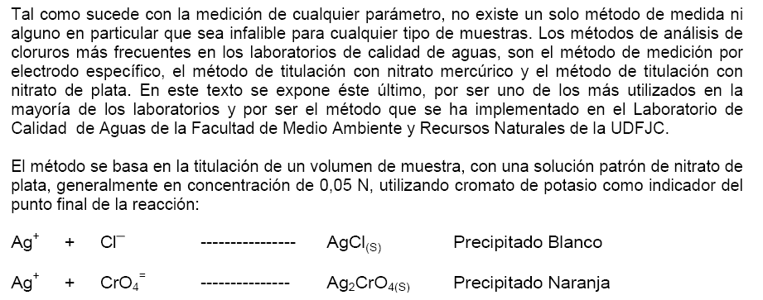

Slide 6
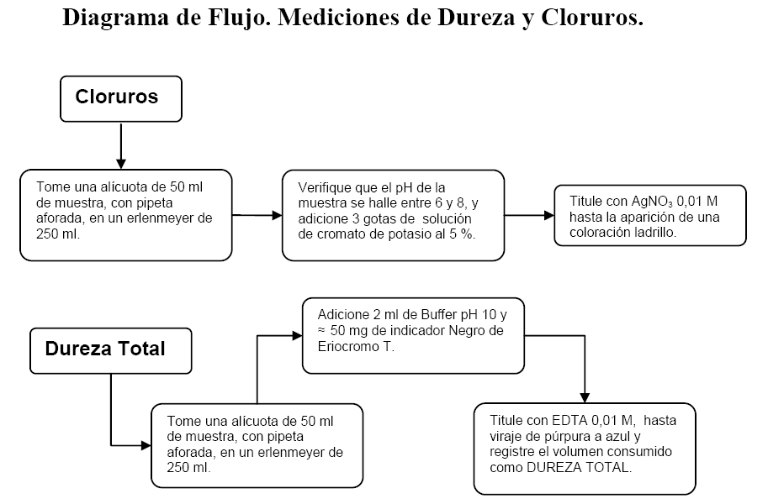

Slide 7
